Slide 1
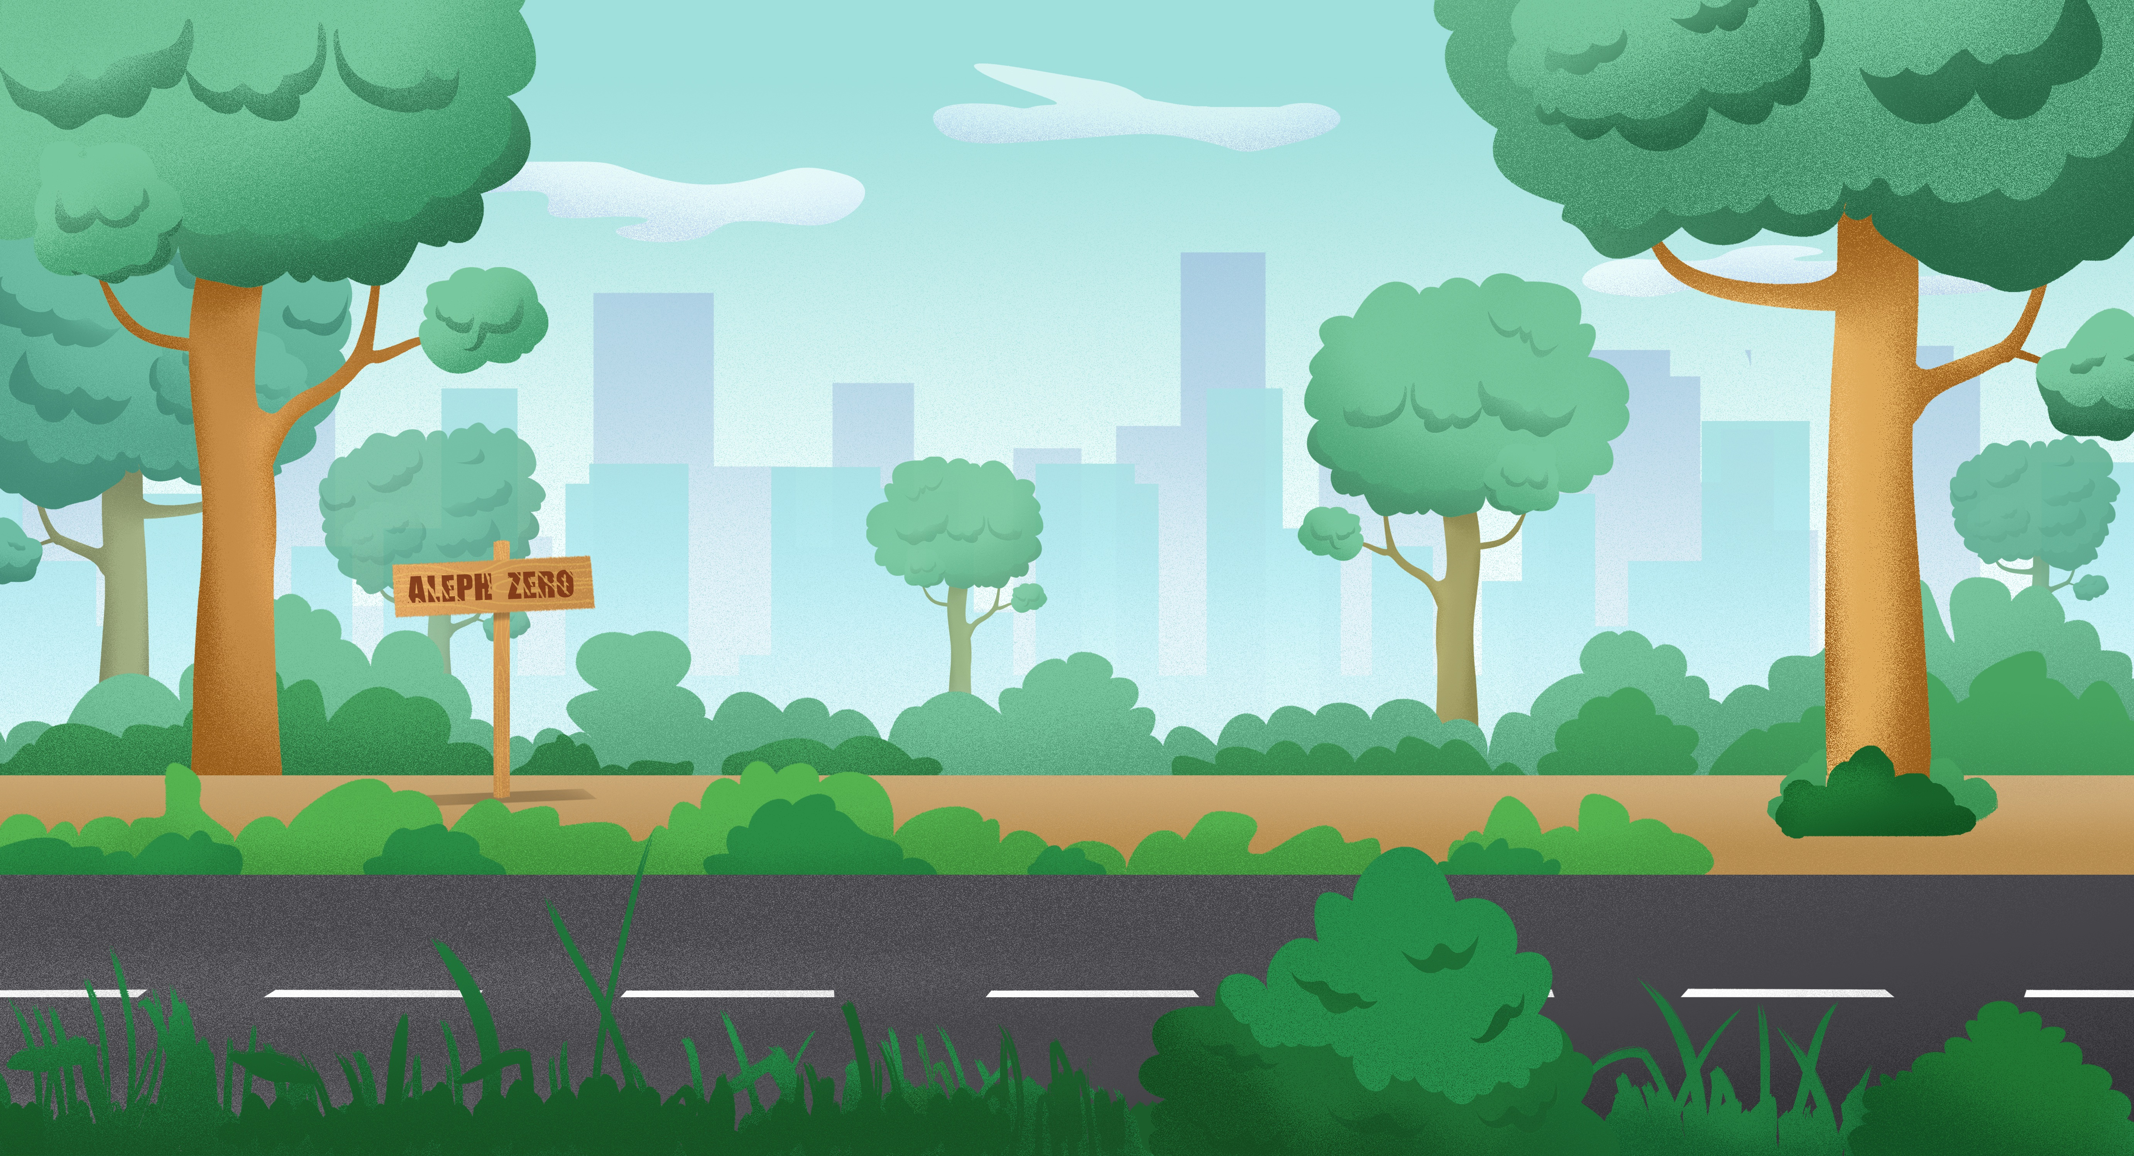

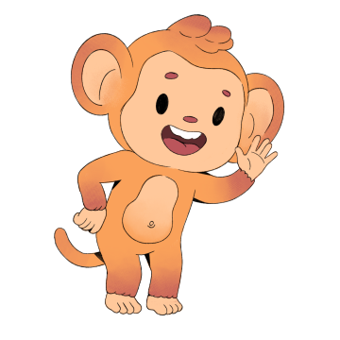
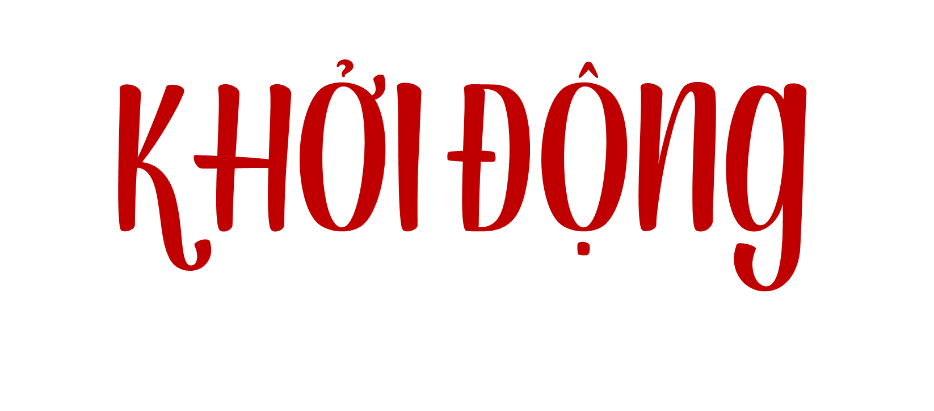

Slide 2

Notes:
https://www.youtube.com/watch?v=SVGCaLqMHN8

Slide 3
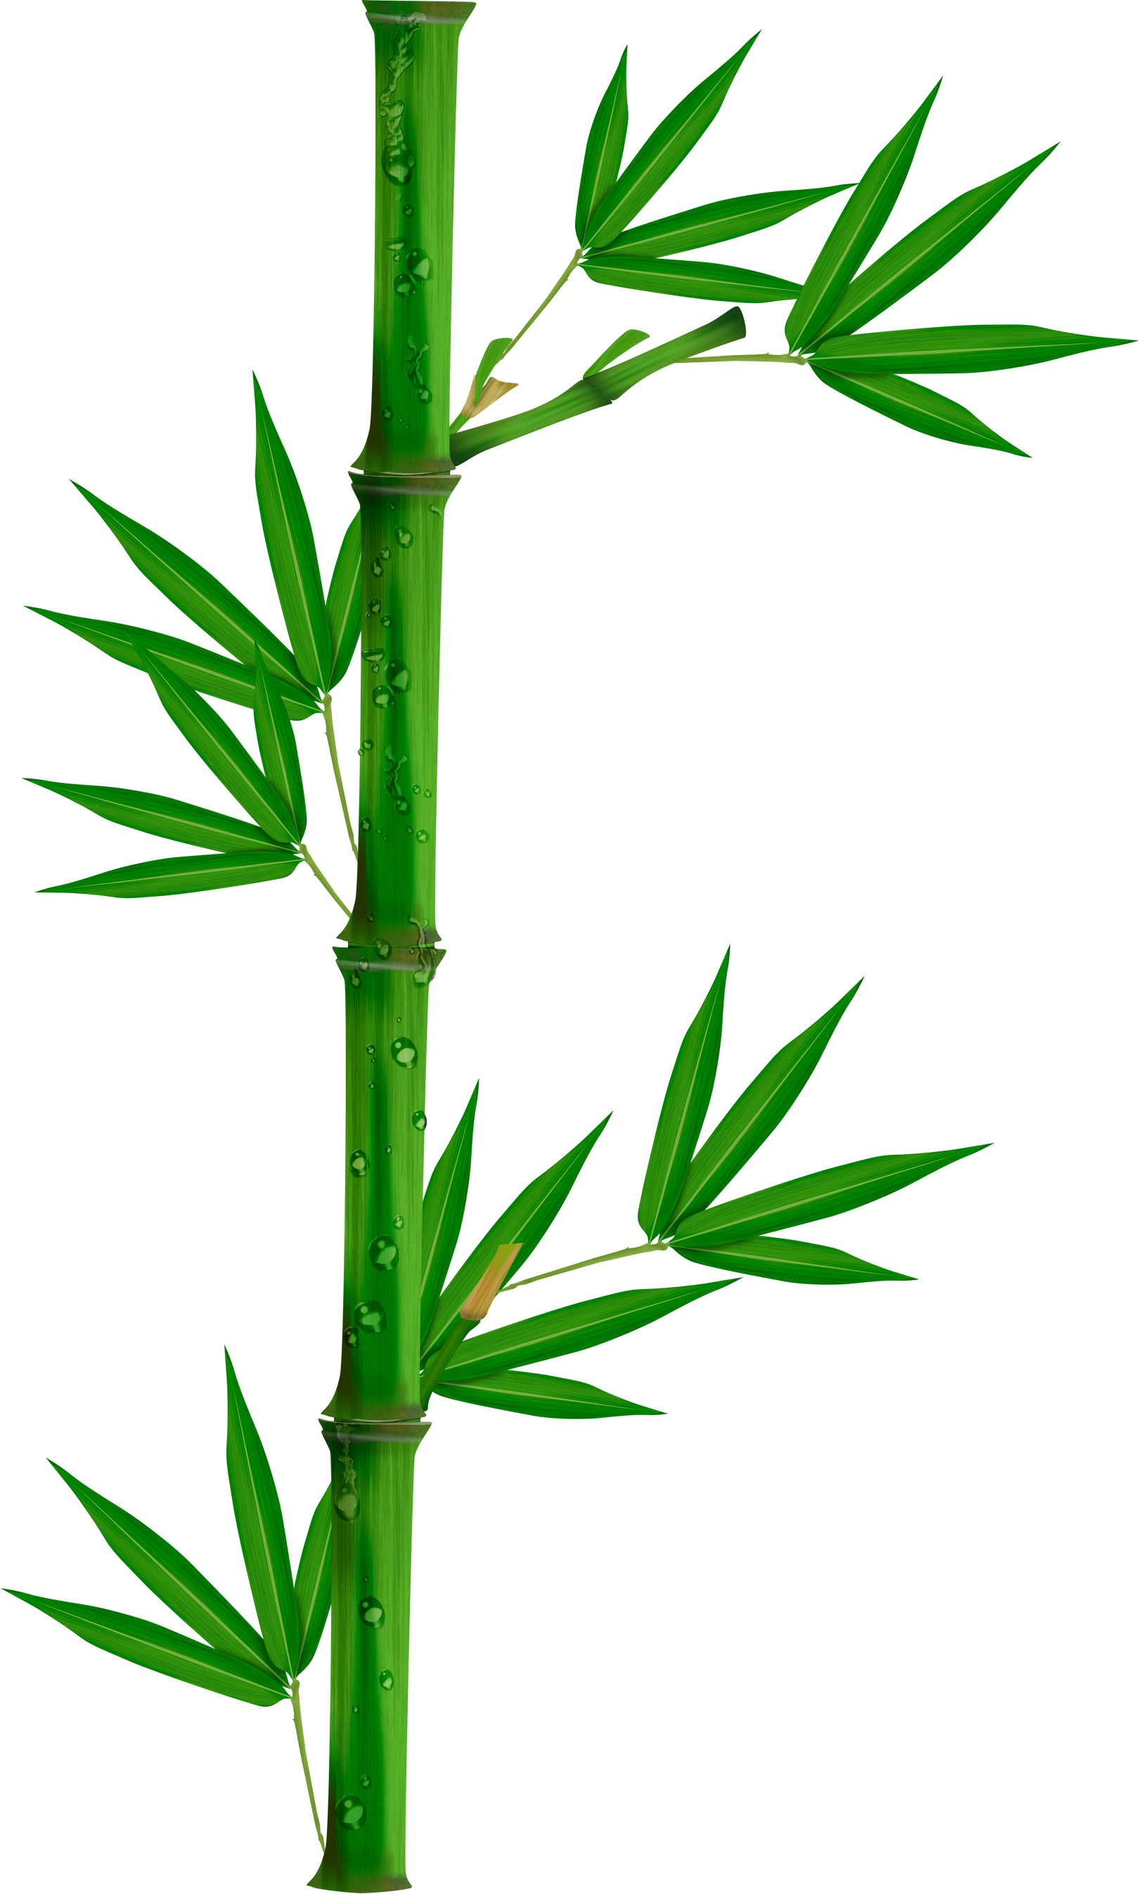



Bạn thấy từ nào được lặp lại nhiều lần trong bài hát vậy?

Slide 4


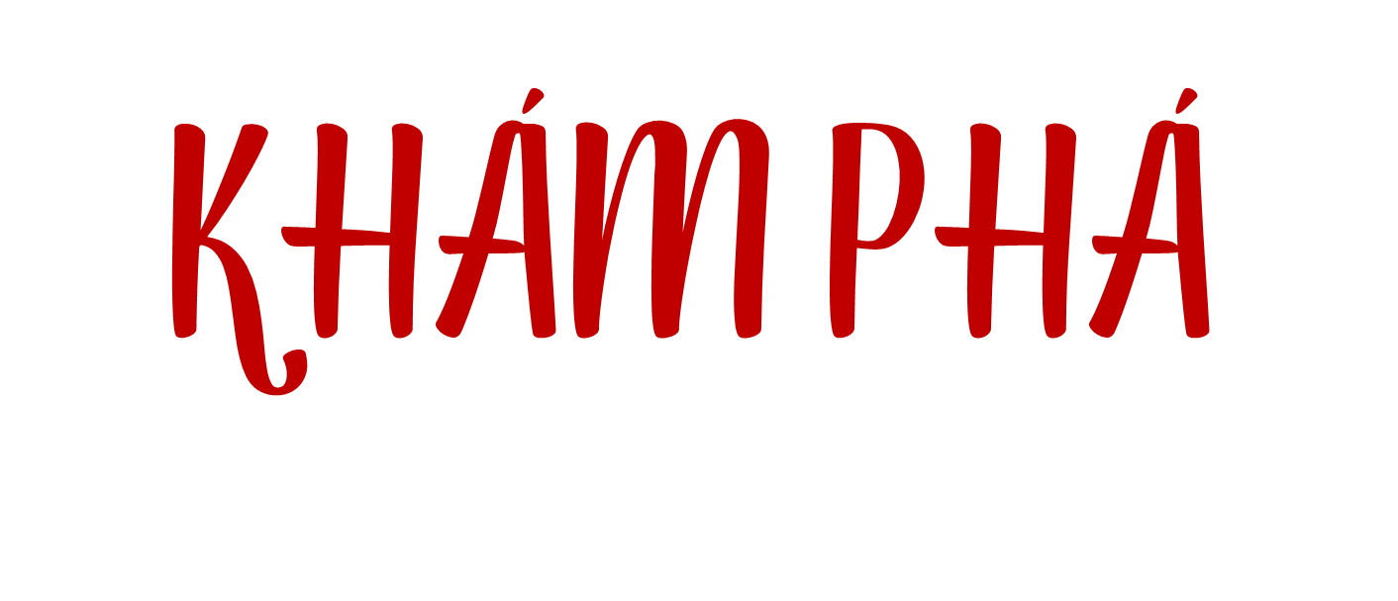



Slide 5



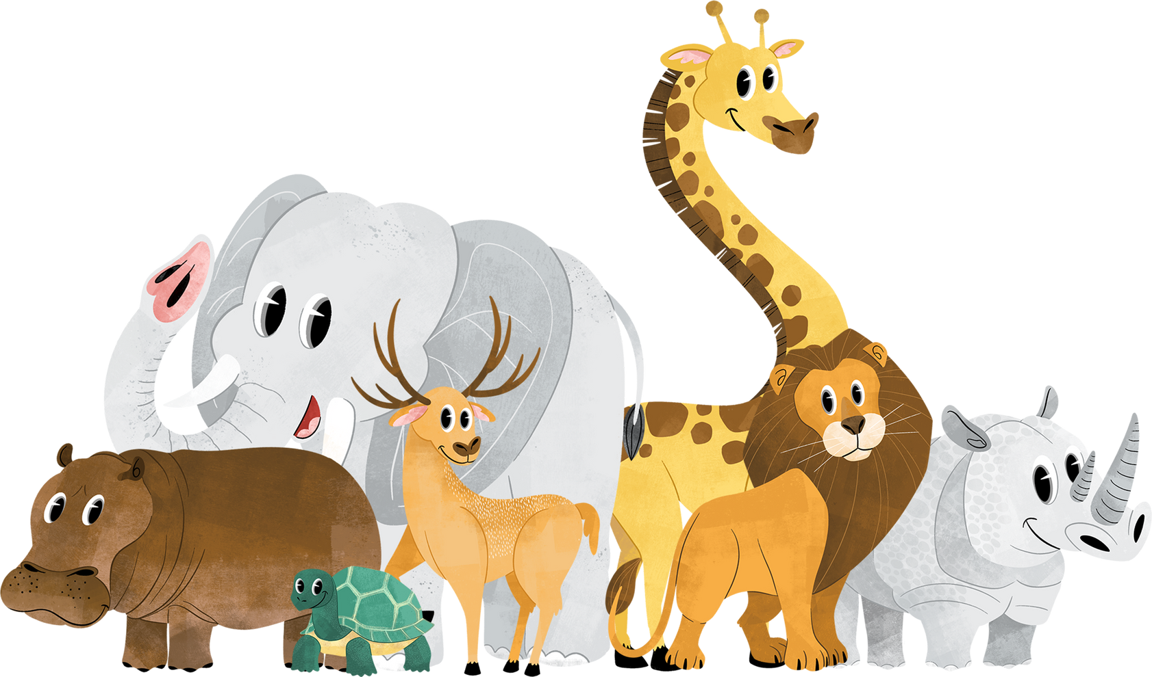

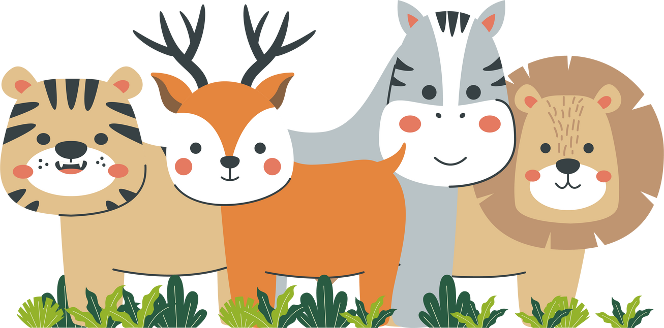

Slide 6

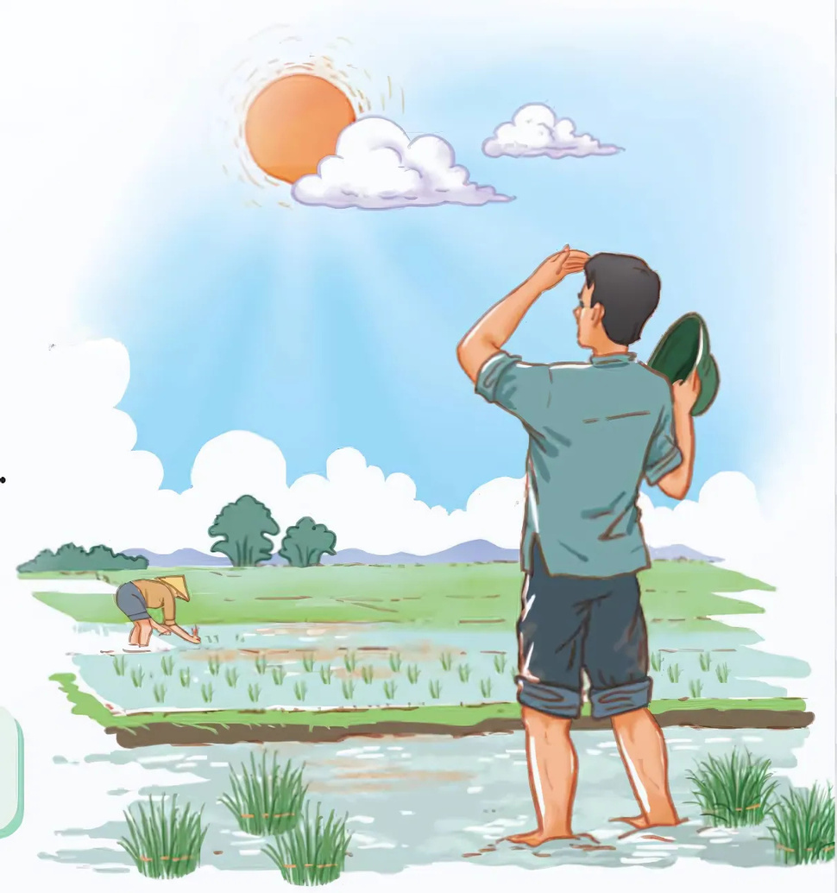


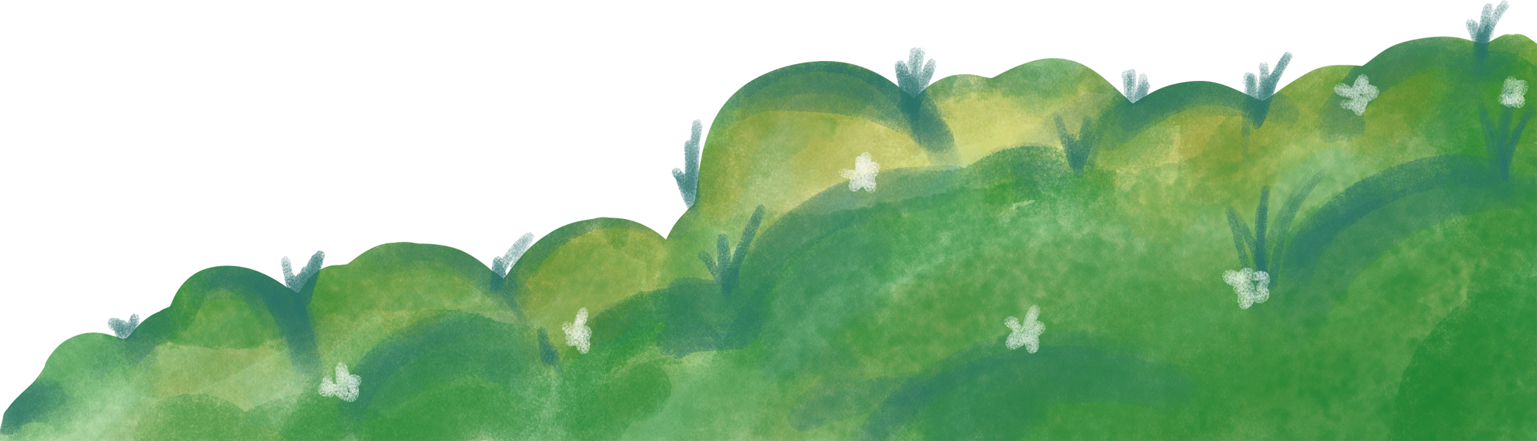


Đọc bài ca dao dưới đây rồi trả lời câu hỏi
Người ta đi cấy lấy công
Tôi nay đi cấy còn trông nhiều bề
Trông trời, trông đất, trông mây
Trông mưa, trông nắng, trông ngày, trông đêm
Trông cho chân cứng đá mềm
Trời yên, biển lặng mới yên tấm lòng.
a. Từ trông được lặp lại mấy lần?
b. Theo em, việc lặp lại có tác dụng gì?
Đọc bài
ca dao

Slide 7


a. Từ trông được lặp lại mấy lần?
b. Theo em, việc lặp lại có tác dụng gì?

Slide 8
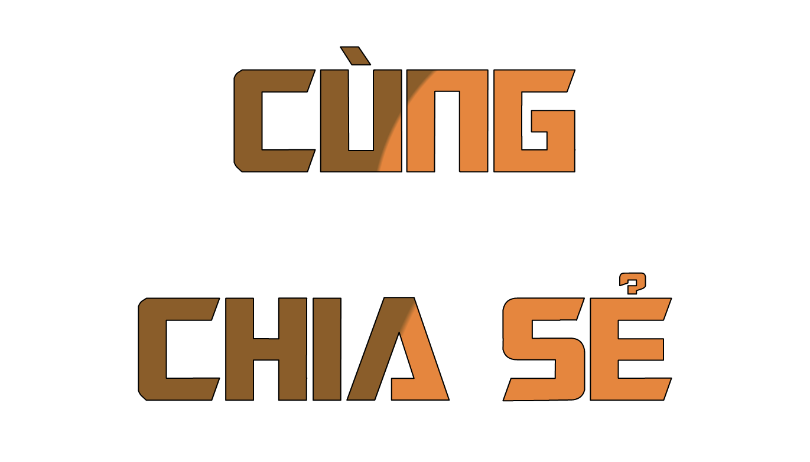

Slide 9
Đọc bài ca dao dưới đây rồi trả lời câu hỏi
Người ta đi cấy lấy công
Tôi nay đi cấy còn trông nhiều bề
Trông trời, trông đất, trông mây
Trông mưa, trông nắng, trông ngày, trông đêm
Trông cho chân cứng đá mềm
Trời yên, biển lặng mới yên tấm lòng.
Người nông dân luôn vất vả lo toan nhiều bề, họ không thể dự đoán được trước mùa màng thu hoạch mà phải phụ thuộc vào thời tiết và nhiều yếu tố khác

Slide 10
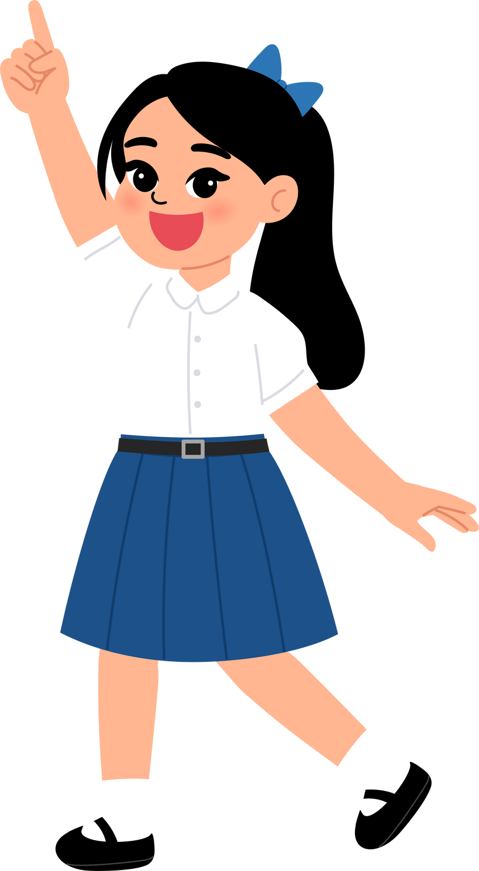


Đọc câu
tục ngữ
Học ăn, học nói, học gói, học mở.
Từ nào được lặp lại trong câu tục ngữ?
Việc lặp lại từ đó có tác dụng gì?

Slide 11


Điệp từ, điệp ngữ là biện pháp lặp lại từ ngữ để nhấn mạnh nội dung được nói đến.
GHI
NHỚ

Slide 12



Slide 13

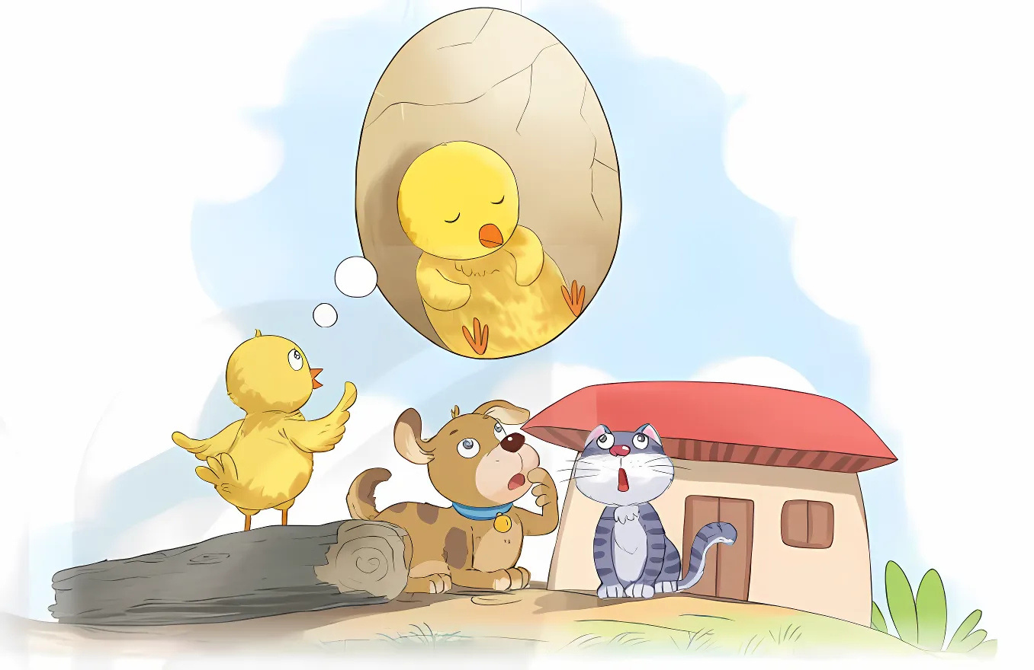
Đọc đoạn thơ sau và trả lời câu hỏi
Tôi đạp vỡ màu nâu
Bầu trời trong quả trứng
Bỗng thấy nhiều gió lộng
Bỗng thấy nhiều nắng reo
Bỗng tôi thấy thương yêu
Tôi biết là có mẹ.
(Xuân Quỳnh)
Đọc đoạn thơ

Slide 14
Tôi đạp vỡ màu nâu
Bầu trời trong quả trứng
Bỗng thấy nhiều gió lộng
Bỗng thấy nhiều nắng reo
Bỗng tôi thấy thương yêu
Tôi biết là có mẹ.
a. Từ bỗng xuất hiện mấy lần trong đoạn thơ?

Slide 15


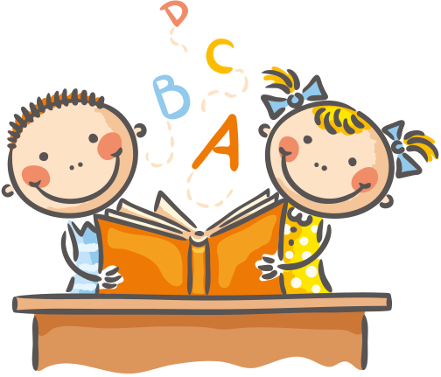


b. Việc lặp lại nhiều lần từ bỗng có tác dụng gì? Chọn đáp án đúng.
Nhấn mạnh niềm vui của chú gà con vì được mẹ yêu thương.
Nhấn mạnh niềm vui của chú gà con vì được ra khỏi quả trứng.
Nhấn mạnh sự tươi đẹp của thiên nhiên mà chú gà con quan sát được.
Nhấn mạnh sự ngỡ ngàng của chú gà con trước những điều mới mẻ.

Slide 16
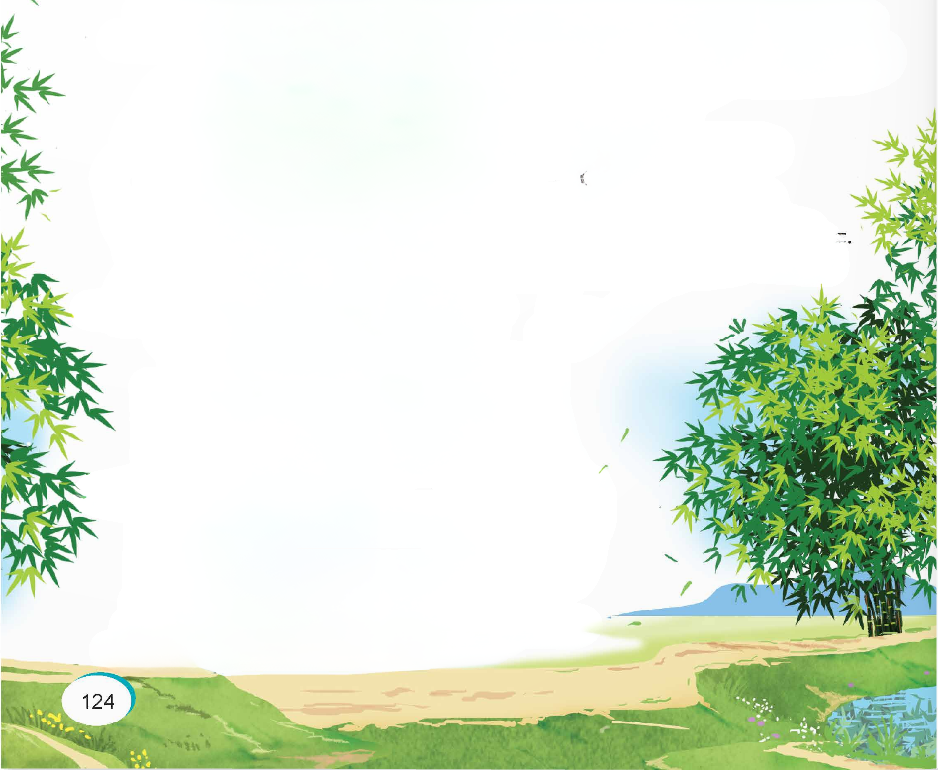
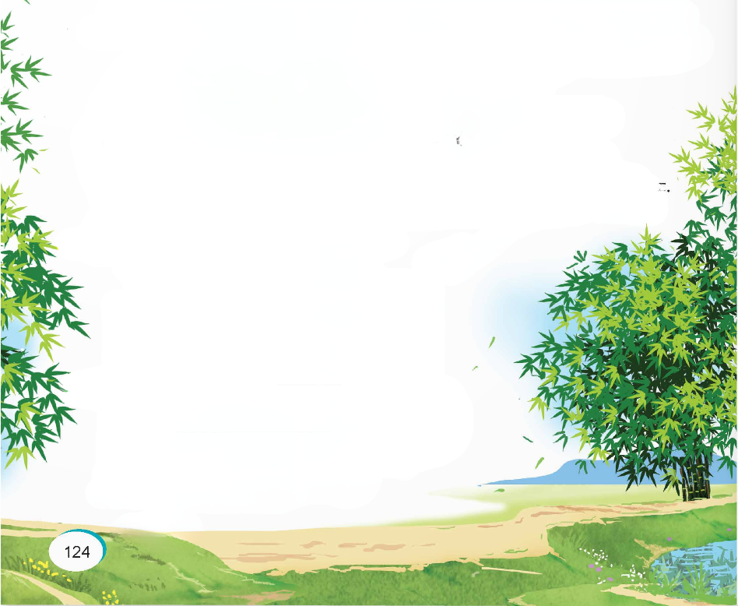

Đọc đoạn văn sau và trả lời câu hỏi.
Gậy tre, chông tre chống lại sắt thép của quân thù. Tre xung phong vào xe tăng, đại bác. Tre giữ làng, giữ nước, giữ mái nhà tranh, giữ đồng lúa chín. Tre hi sinh để bảo vệ con người. Tre, anh hùng lao động! Tre, anh hùng chiến đấu!
a. Từ nào được lặp lại ở tất cả các câu trong đoạn?
b. Việc lặp lại từ đó có tác dụng gì?
Đọc đoạn văn

Slide 17
Yêu cầu: _ _ _ _ _ _ _ _ _ _ _ _ _ _ _ _ _
a. Từ nào được lặp lại ở tất cả các câu trong đoạn?
Trả lời: _ _ _ _ _ _ _ _ _ _ _ _ _ _ _ _ _ _
b. Việc lặp lại từ đó có tác dụng gì?
Trả lời: _ _ _ _ _ _ _ _ _ _ _ _ _ _ _ _ _ _
THẢO LUẬN

Slide 18
a. Từ nào được lặp lại ở tất cả các câu trong đoạn?
Gậy tre, chông tre chống lại sắt thép của quân thù. Tre xung phong vào xe tăng, đại bác. Tre giữ làng, giữ nước, giữ mái nhà tranh, giữ đồng lúa chín. Tre hi sinh để bảo vệ con người. Tre, anh hùng lao động! Tre, anh hùng chiến đấu!
Làm nổi bật hình ảnh cây tre cũng như những giá trị và đóng góp của cây tre đối với nhân dân Việt Nam

Slide 19
a. Từ nào được lặp lại ở tất cả các câu trong đoạn?
Gậy tre, chông tre chống lại sắt thép của quân thù. Tre xung phong vào xe tăng, đại bác. Tre giữ làng, giữ nước, giữ mái nhà tranh, giữ đồng lúa chín. Tre hi sinh để bảo vệ con người. Tre, anh hùng lao động! Tre, anh hùng chiến đấu!
Nhấn mạnh giá trị của cây tre trong việc giữ làng, giữ nước qua các kì kháng chiến chống giặc ngoại xâm cùng nhân dân Việt Nam.

Slide 20

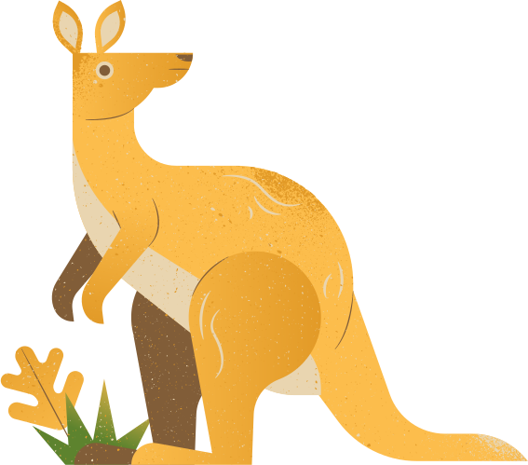


Slide 21


Việc lặp lại từ “quê hương” trong bài hát Quê hương ở phần khởi động có tác dụng gì?

Slide 22
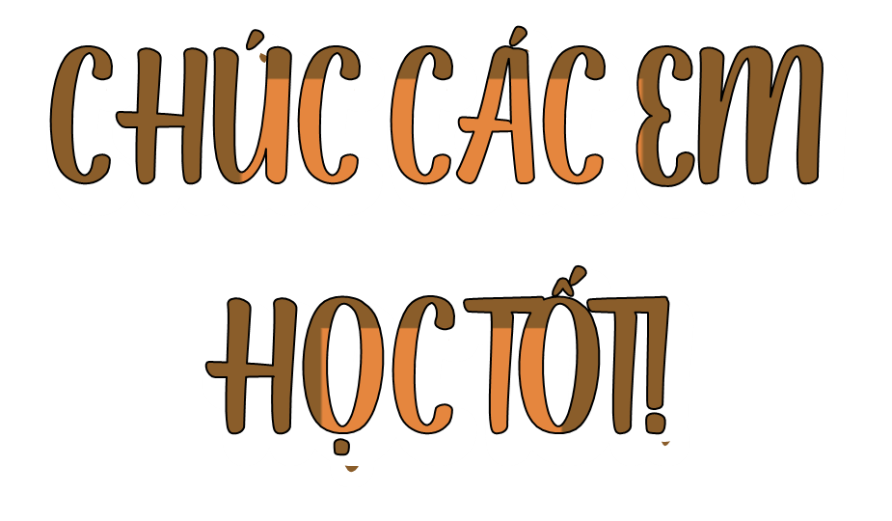

Slide 23


